Slide 1
Linux 시스템 및 실험
Chapter 20 이메일
20062489 한승안
20112634 박재성
20082442 권 혁
발표자 : 20092454 강건모
20092472 김선열
20092475 김시경
20092496 노태규
20092538 이강재

Slide 2
목차
Mailx를 이용한 전자 우편 읽기
Mailx를 이용한 전자 우편 보내기
인터넷 email 주소 체계
e-mail 프로그램 elm
Pine 알아보기
Notes:
elm [elm] n. 느릅나무; 느릅나무 재목. ∼-y [élmi] adj. 느릅나무가 많은; 느릅나무로 이루어진.
pine [pain] n. 1 [植] 솔, 소나무; 소나무 재목. 2 <口> = pineapple.

Slide 3
Mailx를 이용한 이메일 읽기
<Berkeley Mail 명령 일람>
명령 | 의미
Delete msgs | 지정한 메일들을 삭제하도록 표시
headers | e-mail의 헤더를 출력. +,-를 사용하면 헤더의 다음 페이지나 이전 페이지를 볼 수 있다.
help | Berkeley Mail이 지원하는 명령어 일람을 보여 줌
mail address | e-mail을 지정한 주소로 발송
print msgs | 지정한 메일들을 보여 줌
quit | 프로그램을 종료
reply | 현재 보고 있는 메일에 대한 회신 메일을 작성
save folder | 현재 보고 있는 메일을 지정한 메일 폴더에 저장
undelete msgs | 지정한 e-mail에 대한 삭제 표시를 해제

Slide 4
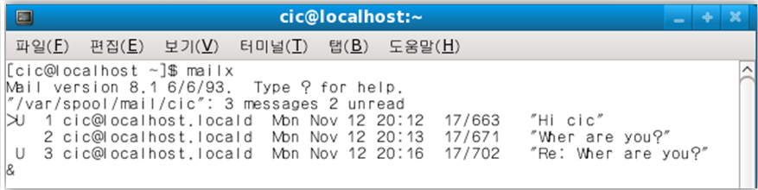
Mailx 화면에 출력되는 정보의 형식
현재 메일 버전표시
수신 Mail 저장 경로
번호
현재 이메일
발신자 이름
이메일이 발송된 일자 및 시간
이메일 제목
이메일의 총 라인 수/
이메일에 포함된 문자의 개수
상태

Slide 5
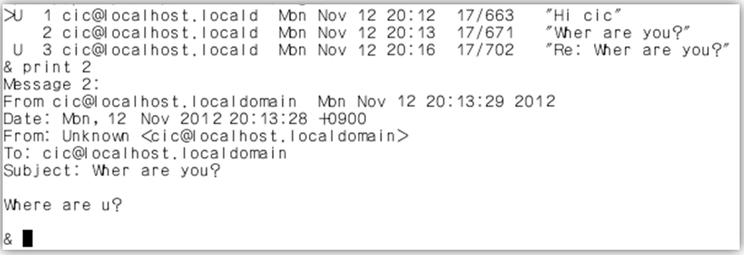
Malix를 이용한 이메일 읽기(print 명령어)
print [number]명령어로
2번째 메일을 보여주는 명령어 이다.
Header라고 불리며 항상 From ,Subject ,To등의 정보가 포함된다.

Slide 6
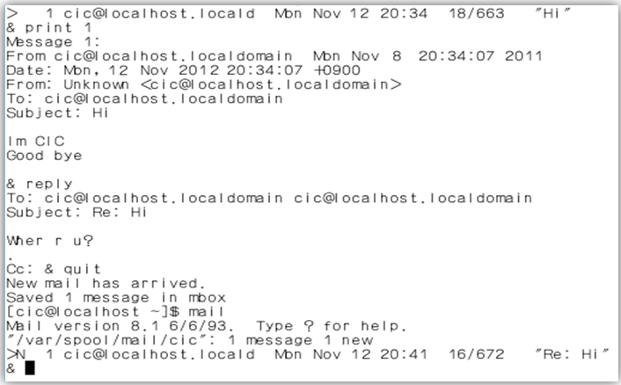
Malix를 이용한 이메일 읽기(reply 명령어)
현재 보고있는 메일에 대한 답장을 작성하는 명령어
내용작성
끝낼때 ‘.’를 입력하거나 Ctrl+d 입력

Slide 7
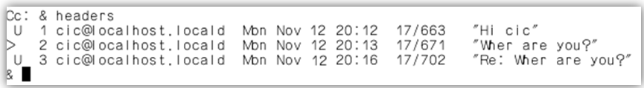
Malix를 이용한 이메일 읽기(headers 명령어)
이메일의 header를 출력하는 명령어
> 가 붙은 메일은 방금 전 읽은 이메일

Slide 8
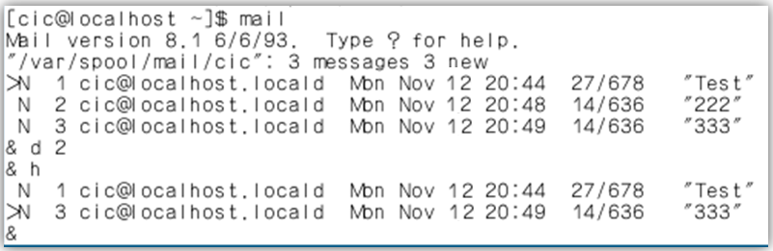
Malix를 이용한 이메일 읽기(delete 명령어)
대부분의 메일 명령어는 축약하여 사용가능 d:delete
Delete명령어로 2번을 삭제 하도록 표시를 하였다.
프로그램을 종료하면 2번이 완전히 삭제된다.
Notes:
바로 삭제가 아닌 지정한 메일을 삭제하도록 표시
프로그램 종료하면 비로소 삭제됨

Slide 9
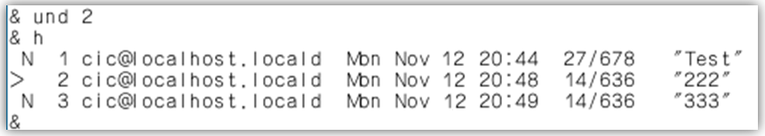
Malix를 이용한 이메일 읽기(undelete 명령어)
Und : undelete를 나타낸다
앞에서 삭제 표시한 2번 메일이 삭제 표시가 해제 되는걸 확인가능
(주의 : 프로그램 종료하고 다시 메일에서 undelete를 사용하면 복구 불가능)
Notes:
삭제 표시한 메일을 표시 해제 하는 명령어

Slide 10
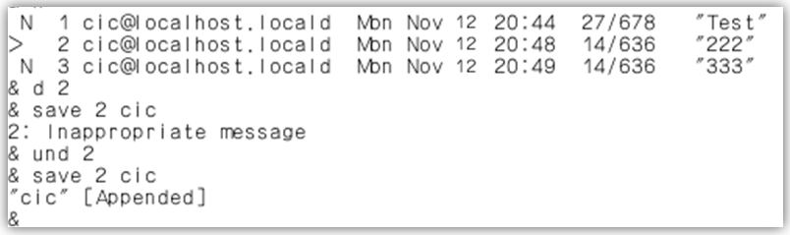
Malix를 이용한 이메일 읽기(save 명령어)
삭제한 메일을 저장하려고 하면
에러가 발생
Undelete로 삭제 표시를 해제 한 뒤
Save [메일번호] [폴더이름] 형식으로 명령어를 실행시키면
저장되는걸 확인 가능
Notes:
현재 보고 있는 메일을 지정한 메일 폴더에 저장하는 명령어

Slide 11
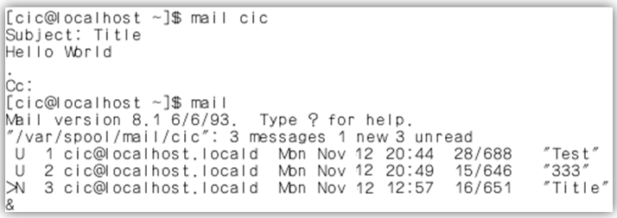
Malix를 이용한 이메일 보내기
제목
수신자 계정이름
내용
참조인

Slide 12
Malix를 이용한 이메일 보내기
명령 | 의미
-s | e-mail의 제목을 명시적으로 지정
^d or . | 메시지를 입력 후 종료
~? | 해당 명령들을 열람
~v | Vi 실행
~r | 파일을 읽음
~h | 메시지 헤더를 수정
~! | 셸 명령어를 실행
~p | 지금까지 입력된 메시지를 화면에 다시 출력

Slide 13
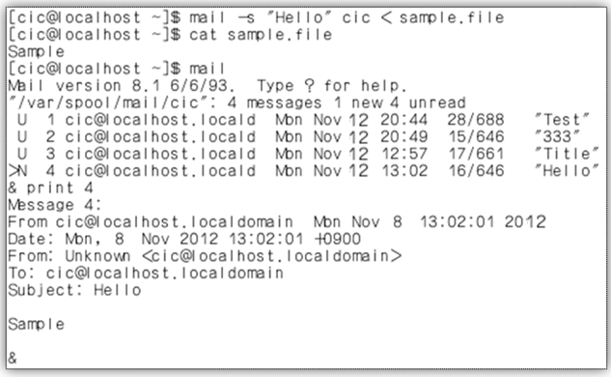
리다이렉션을 사용하여 이메일 보내기
파일의 내용
도착한 메일의 내용
Hello라는 제목의 메일을 sample.file안의 내용을 cic계정으로 보낸다를 의미함

Slide 14
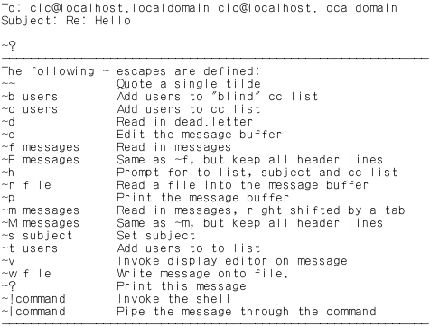
본문 입력 도중에 이용 할 수 있는 명령어
Notes:
~?를 입력하면 사용 가능한 명령어 들이 나열됨

Slide 15
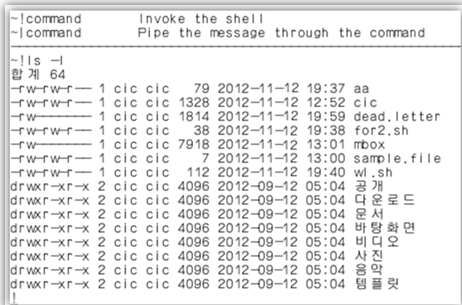
쉘 명령어를 실행 가능하게 하는 명령어
명령어는 실행 되나 명령어 결과 값은 내용에 적용 되지 않음

Slide 16
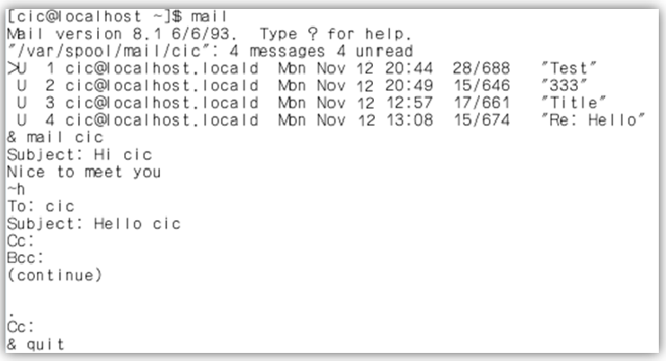
Header내용을 편집하기
To : 수신자 변경 가능
Subject : 제목 변경가능
Cc : 추신 변경가능
Bcc : 숨김 추신 설정

Slide 17
인터넷 e-mail 주소 체계
e-mail 주소 형식 : (user) @ (host) . (domain)
User : 사용자 계정 or 실명
Host : 사용자가 e-mail을 주고 받기위해 사용하는 시스템 이름
Domain : 해당 시스템의 네트워크상 위치

Slide 18
Domain(도메인)
e-mail주소는 오른쪽에서 왼쪽으로 읽어나가면 보낸 사람의 정보를 알 수 있음.
ex : taulor@intuitive.com : intuitive란 이름의 영리목적 회사(com)에 속하고 주소는 taulor라는 사실을 알 수 있음.
도메인 | 사이트 혹은 네트워크 종류
edu | 교육 기관 사이트
com | 영리 목적의 기관
mil | 군대 혹은 방위 산업체
net | 인터넷을 통해 접근할 수 있는 대안적 네트워크
org | 비영리 기관
us | 미국

Slide 19
이메일 주소의 여러가지 형태
From : 필드에 오는 이메일 주소 확인
ex) $grep ‘^From:’ /usr/spool/mail/taylor
From : Steve Frampton <frampton@vicuna.ocunix.on.ca>
From : “ean houts” <ean_houts@ccgate.infoworld.com>
From : marv@netcom.com (Marvin Raab)
이름 작성 후 괄호 안에 이메일 주소를 명시
따옴표 안에 이름 작성 후 괄호 안에 이메일 주소를 명시
이메일 주소를 적고 괄호 안에 이름을 명시
이외에도 여러 가지 방법이 있으며 어떤 방법이든
반드시 메일주소를 포함 하여야한다.

Slide 20
도메인 이름이 어떤 기관인가?
$whois <주어 질 인자>
Ex)
$ whois isipp.com
Whois server Version 1.3
Domain names in the .com and .net domains can now be registered
With many different competing registrars. Go to http;//www.internic.net
For detailed information.
.
. 생략
.
domain : isipp.com
owner : Anne Mitchell
email : shedevil@apmlaw.com
address : 520 s. Murphy Ave.
. 생략
.
isipp.com의 도메인 이름이 어떤 기관 인지 알아 보기 위한 명령어
실제로 참조 할 부분은 10줄도 되지 않아 나머지 부분을 생략 하였다.
domain 명, 소유자 이름,주소,이메일
소재지 정보까지 알 수 있다.

Slide 21
e-mail 프로그램, elm
라인 에디터 보다 vi와 같은 화면 편집기가 기능상 월등하듯이, Berkeley Mail보다 뛰어난 기능을 가지고 있다.
기본적인 철학 > 매체(X), 메시지(O)
$ elm
Mailbox is ‘/usr/spool/mail/taylor’ with 15 messages [ELM 2.3 PL11]
--> 1 Dec 8 v892127@nooteboom. (52) Re: Have you picked up
2 Dec 7 Mickey Harris (214) writing environments
3 Dec 7 Cheryl (24) Computer Base GRE’s
.
. 생략
.
Berkeley Mail 과는 다르게 계정이름이 오는 것이 아닌 , 메시지를 보낸 사람의 이름이나 메일주소가 표시된다
Notes:
J키를 이용하여 화살표를 옮길수 있으며 return키를 누르면 이메일을 열람 가능

Slide 22
e-mail 프로그램, pine
Pine은 Elm보다 쉬운 메일 프로그램을 목적으로 하여 Washington 대학에 의해 만들어짐
Elm과 큰 차이점은 작업폴더를 선택할 수 있는
Select menu에서 시작 한다는 것이 제일 큰 차이점
주의 : Elm과 Pine을 사용 하기 위해서는 관련된 파일을 설치 하여야 한다
Pine을 사용 하고 싶다면 http://www.washinton.edu/pine/ 을 참조 하면 된다

Slide 23
Q/A

Slide 24
감사합니다

